Slide 1

清风传家润初心
主讲人：A书记
日期：2026.10

Slide 2


contents
中国传统文化
壹
以家风涵养政治品格
贰
以理想信念固本培元
叁
党员干部如何做到廉洁齐家
肆
以典型案例强化警示教育
伍
构建家庭助廉长效机制
陆
以优良家风带动党风政风
柒
责任担当与行动落实
contents

Slide 3

PART.01
以家风涵养政治品格

Slide 4
开篇：家风建设为何关系党风政风
核心观点
家风不是个人私事，而是党员干部作风形象的重要投射。家庭是干部思想情感、利益关系和生活方式的重要场域，家风正则行为正、作风实、党性强；家风不正，极易成为权力寻租、利益输送和作风蜕变的突破口。
01
时代要求
新时代全面从严治党不断向纵深推进，既要严管干部本人，也要关注其家庭成员、亲属和身边工作人员。把家风建设纳入党性教育、纪律教育和廉洁文化建设，是一体推进不敢腐、不能腐、不想腐的重要实践。
02
03
学习目标
本次党课重点回答三个问题：家风与党风政风有何内在联系；党员干部如何做到廉洁齐家、从严治家；组织、家庭和社会如何形成家庭助廉合力。

Slide 5
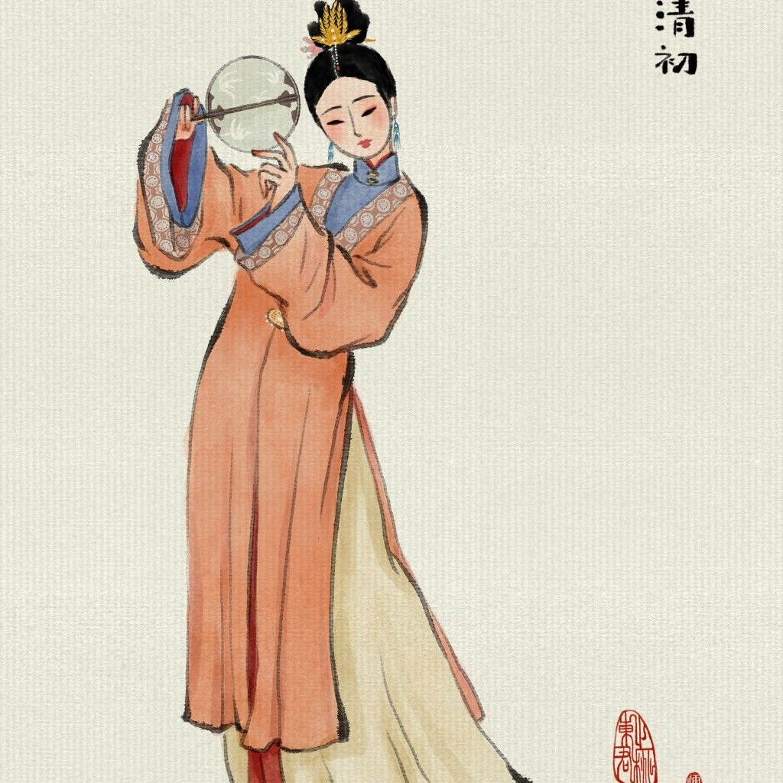

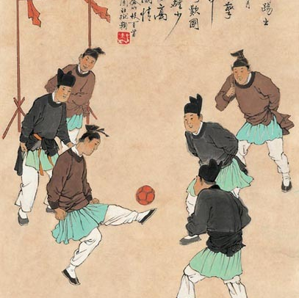
家风建设的政治内涵
理想信念、纪律意识和群众观念，不仅体现在会议讲话和工作决策中，也体现在家庭消费、亲属交往、子女教育和日常生活的细节里。家风建设实质上是把政治要求转化为家庭成员共同遵循的价值准则。
家庭成员如何看待权力、财富和人情，直接影响干部的价值判断。若把职务当作家庭资源，把亲情变成谋利工具，权力就可能异化为特殊利益；若坚持公私分明、亲清有度，家庭便能成为抵御诱惑的第一道防线。
家风通过言传身教、耳濡目染和日常习惯影响家庭成员。干部在家庭中是否讲原则、守规矩、重节俭，会持续塑造子女的价值取向，也会影响亲属对干部职权边界的认识，因此必须从小事严起、从家庭日常抓起。
家风是党员干部党性的生活表达
家风影响权力观和利益观
家风具有长期塑造作用

Slide 6
PART.02
以理想信念固本培元

Slide 7
坚定理想信念是清廉家风之魂
理想信念决定家风方向
廉洁家风必须服务政治责任
坚持从思想源头防范风险
理想信念坚定，才能正确处理公与私、义与利、情与法的关系。党员干部要把对党忠诚、为民服务和廉洁奉公融入家庭教育，引导家人认识到幸福生活来自劳动和奋斗，而不是来自职务便利和不当利益。
党员干部家庭不是权力的避风港，更不是谋取私利的中转站。干部要教育亲属尊重组织、敬畏权力、遵守法律，不打听不该打听的事项，不插手不该插手的工作，不接受可能影响公正履职的礼品礼金和利益安排。
许多违纪违法行为并非始于重大贪腐，而是始于理想信念动摇、特权思想滋长和家庭观念失守。因此，建设清廉家风要经常开展党性锻炼、纪律学习和警示教育，把思想防线筑在家庭生活的每一个环节。

Slide 8



把纪律规矩立在家庭日常
以党纪要求规范家事边界
以小事小节检验作风
以制度意识约束亲情交往
党员干部要把纪律规矩作为家庭成员共同遵守的底线，明确哪些饭不能吃、哪些礼不能收、哪些事不能办、哪些关系不能越界。尤其要警惕以同学会、老乡会、亲友聚会等名义进行利益交换和请托办事。
衣食住行、婚丧嫁娶、子女就业、亲属经商等看似家务事，都可能涉及廉洁风险。干部要严格执行有关规定，主动报告需要报告的事项，反对铺张浪费和攀比炫耀，防止小节失守演变为纪律失范。
亲情不能凌驾于党纪国法之上，关心亲属不能等同于为其违规办事。对亲属提出的不当要求，要及时提醒、明确拒绝；对可能影响公正履职的关系，要主动回避、留痕并接受监督。

Slide 9
PART.03
党员干部如何做到
廉洁齐家

Slide 10
正确处理公私亲情关系
01
02
03
公私分明是廉洁齐家的前提
亲情关爱不能异化为利益输送
亲而有度、清而有为
党员干部要牢记公权姓公、不能私用，任何家庭利益都不能突破法律法规和纪律规矩。涉及亲属、朋友和特定关系人的事项，要坚持按制度办、按程序办，不能因亲情熟人关系降低标准、变通执行。
真正的关爱是帮助家人树立正确价值观、提升劳动能力和道德修养，而不是利用职权安排岗位、承揽项目或获取特殊照顾。干部应把“为家人谋幸福”建立在合法经营、诚实劳动和自身奋斗基础上。
党员干部既不能以工作忙为由忽视家庭教育，也不能以亲情为借口放松原则。要建立健康、正常、透明的亲属交往边界，做到交往有原则、用权有边界、办事有程序、监督有回应。

Slide 11



管好配偶子女和身边人
履行家庭教育管理责任
防范“身边人”围猎风险
对违规苗头及时纠偏
干部要经常与配偶、子女谈纪律、讲规矩、明底线，把职务影响、廉政风险和家庭责任讲清楚。对亲属参与市场经营、投资活动或社会交往，要依法依规提醒，避免因信息优势和权力影响形成不当利益。
配偶、子女、秘书、司机等身边人，与干部联系密切，容易成为利益输送和权力寻租的关键节点。干部既要管住自己，也要管住身边人，不默许、不纵容、不包庇其利用本人职务影响谋取私利。
发现亲属收受礼品礼金、接受管理服务对象宴请、插手工程项目等苗头时，必须立即制止并采取补救措施。对隐瞒不报、听之任之甚至共同谋利的行为，要深刻认识其可能带来的纪律和法律后果。

Slide 12
以节俭家风抵制奢靡享乐
崇尚勤俭是中华优秀传统
01
勤俭节约不仅是生活美德，也是党员干部抵制享乐主义、奢靡之风的重要思想支撑。干部家庭要反对高消费攀比、过度包装和铺张宴请，把有限资源用于改善生活品质、培养家庭成员和服务社会。
警惕消费异化和隐性特权
02
高档消费、私人会所、违规收受礼品和超标准宴请，往往是特权思想和利益交换的外在表现。要加强家庭成员对消费来源、交往对象和费用承担的辨识，坚决不接受超出正常人情往来的特殊安排。
用健康生活方式涵养正气
03
党员干部应带头培养读书学习、体育锻炼、勤俭生活和文明交往等习惯，以健康兴趣替代奢靡享受，以正当爱好抵御不良诱惑，使家庭成为清正、朴素、向上的生活共同体。

Slide 13
PART.04
以典型案例强化警示教育

Slide 14
从“全家腐”看家风失守的代价
案例特征
演变路径
警示意义
一些违纪违法案件呈现夫妻共同贪腐、父子相互利用、亲属组团谋利等特点。干部把公权力带入家庭，亲属则借助职务影响承揽项目、插手工程或收受利益，最终形成权钱交易的家庭利益链。
相关问题往往经历从默许到参与、从收受小礼到大额利益、从打招呼到直接干预的过程。家人“帮忙”“关照”“照顾生意”等模糊表达，可能掩盖请托办事和利益输送的实质，必须透过现象识别违纪违法风险。
家庭成员共同违纪并不能减轻干部责任，亲情也不能成为逃避监督和纪律约束的理由。干部对配偶、子女和亲属失管失教，甚至利用职权为其谋利，既损害个人政治生命，也破坏党组织形象和社会公平。
01
02
03

Slide 15



从“亲情牌”看权力边界失守
常见表现
风险本质
反思要求
有的干部以“都是亲戚朋友”为由接受请托，有的为亲属打招呼、批条子、递话语，有的在干部选拔、项目审批、资金安排等事项中为特定关系人提供便利。这些行为看似讲人情，实质是公权力私用。
亲情牌、同乡牌、同学牌和感情牌，容易使干部在熟人社会中放松警惕，把正常交往与利益交换混为一谈。只要利用职务便利或职务影响谋取不正当利益，就可能触碰纪律红线，甚至涉嫌违法犯罪。
党员干部要经常检视自己是否把亲属利益置于组织原则之前，是否把职务影响当作家庭资源，是否对异常交往和不当请托保持沉默。对无法拒绝或难以判断的事项，应及时向组织报告并接受监督。

Slide 16
用身边事教育身边人
案例教育要具体
对照检查要深入
整改措施要可执行
警示教育不能停留在通报案情和观看录像，要围绕案件发生的岗位、环节、人员和家庭因素进行剖析，讲清腐败行为如何发生、监督为何失效、家风如何失守以及代价如何形成。
党员干部应结合案例开展家庭廉政风险排查，重点检查亲属经商办企业、子女就业升学、婚丧嫁娶、收受礼品礼金、违规接受宴请和利用职务影响办事等问题。
对发现的风险，要形成明确的整改清单，逐项明确提醒对象、规范要求、完成时限和监督方式。对于涉及纪律和法律的问题，必须依规依纪依法处理，不能以批评教育替代应有问责。

Slide 17
PART.05
构建家庭助廉长效机制

Slide 18
组织监督与家庭自律协同发力
01
02
03
组织要加强教育提醒
个人要主动接受监督
家庭要共同守住底线
党组织要把家风建设纳入党员干部日常教育、谈心谈话、述责述廉和警示教育重要内容，针对岗位风险、家庭状况和思想变化开展精准提醒，推动监督从工作圈延伸到生活圈、社交圈。
党员干部要如实向组织报告个人有关事项，主动说明亲属经商办企业、重要社会交往和可能影响公正履职的情况。对组织提醒和群众监督，要正确对待、及时整改，不能把监督视为不信任。
配偶、子女和其他亲属要增强家庭助廉意识，理解干部岗位的政治责任和纪律要求，做到不利用干部职权谋私、不接受可能影响公正履职的利益、不为违规请托充当中间人。

Slide 19
建立家庭廉政风险清单
梳理重点风险场景
明确家庭行为边界
健全动态更新机制
可围绕亲属经商办企业、工程项目、资金审批、干部选任、节日礼品、婚丧嫁娶、子女就业和境外活动等场景，逐项梳理可能发生的请托、收受、输送和隐瞒风险。
针对不同风险制定家庭成员易懂、可执行的行为准则，例如不打听工作秘密、不插手干部任用、不接受管理服务对象安排、不代收代转礼金、不利用干部名义办事。
家庭廉政风险并非一成不变，岗位调整、职务晋升、重大项目和重要节假日前后都可能产生新风险。要结合组织提醒、个人自查和案例变化，及时更新风险清单和防控措施。

Slide 20
形成可感可知的助廉载体
开展家庭助廉教育
用好红色家风资源
坚持形式服务实效
通过廉政家访、家庭座谈、廉洁主题活动、家风故事分享和警示案例共读等方式，让家庭成员了解纪律要求和风险边界，推动廉政教育从干部个人延伸到家庭共同体。
深入挖掘革命先辈严于律己、廉洁奉公、勤俭持家的家风故事，引导党员干部从优良传统中汲取精神力量，把崇高理想转化为家庭生活中的具体行动。
家庭助廉不能简单化、表面化，不能以签承诺、拍合照代替实际教育管理。要突出问题导向和岗位特点，做到内容贴近家庭、方式贴近生活、效果能够检验。

Slide 21
PART.06
以优良家风带动党风政风

Slide 22

家风正则党风清
家庭自律夯实作风基础
清廉家风涵养务实作风
优良家风提升政治生态
干部能够在家庭中自觉抵制特权、拒绝诱惑、严守边界，才更有可能在工作中坚持原则、秉公用权、廉洁从政。家庭自律不是对组织监督的替代，而是党员干部加强自我革命的重要基础。
崇尚节俭、诚实守信、勤劳奋斗的家庭氛围，有助于干部远离形式主义、享乐主义和奢靡之风。干部把家庭生活过得朴素健康，更能保持同群众的密切联系，增强服务群众的情感基础。
一个家庭的清廉可能影响一个干部，一个干部的家风又可能影响一个单位的风气。党员干部带头正家风，能够在组织内部形成重品行、守纪律、讲责任、树正气的良好氛围。

Slide 23
党风正则政风优
以权责清晰推动规范用权
党风建设的关键是坚持正确权力观，推动权力在制度轨道上运行。党员干部要把家庭边界、权力边界和责任边界统一起来，做到决策依法依规、执行公开透明、监督贯穿全过程。
以群众立场检验政风成色
政风好不好，群众感受最直接。党员干部要把群众满意作为作风建设的重要标准，坚决纠治吃拿卡要、推诿扯皮、冷硬横推和优亲厚友等问题，以公平公正的履职赢得群众信任。
以廉洁文化培育治理效能
廉洁文化能够把纪律要求转化为价值认同和行为习惯。要推动机关、社区、学校、企业和家庭共同参与，让崇廉拒腐成为社会共识，为提升治理效能和营造良好发展环境提供坚实支撑。

Slide 24
推动家风建设融入智能决策
把家风风险纳入风险研判
在智能决策场景中，可依托制度化信息采集、监督记录和风险模型，对重点岗位、关键人员及其亲属关联风险进行综合研判。但必须坚持依法依规、最小必要、权限分级和人工复核，严禁将技术工具变成越权打探个人隐私的手段。
01
强化数据安全和权责边界
03
02
让技术服务廉政教育
涉及干部及家庭成员的信息，应严格区分公开信息、组织掌握信息和个人隐私信息，明确采集范围、使用目的、访问权限和留痕要求。任何智能分析都不能替代组织判断，更不能以算法结论直接代替纪律审查和组织处理。
智能系统可以用于推送个性化纪律提醒、生成岗位风险清单、开展案例情景学习和跟踪整改进度，帮助党员干部及时发现家庭助廉薄弱环节。技术应用的最终目的，是提升监督精准度，而不是扩大监督任意性。

Slide 25
PART.07
责任担当与行动落实

Slide 26
党员干部的三项家庭责任
守好自身廉洁底线
管好亲属和身边人员
扛起示范引领责任
党员干部要把廉洁从政作为家庭幸福的重要前提，严格遵守党纪国法，自觉净化社交圈、生活圈和朋友圈，做到慎独慎微、慎始慎终，以自身过硬带动家庭清正。
要经常教育提醒配偶、子女及其他亲属，不利用职务影响谋利，不插手敏感事项，不参与利益输送。发现苗头问题要及时制止，发现重大问题要主动向组织报告，不能隐瞒包庇。
党员干部特别是领导干部要带头讲家风、立家规、严家教，把家庭建设与党性修养、作风建设和履职尽责统一起来，以清廉家风展示共产党人的政治本色。

Slide 27
家庭成员的三条助廉准则
01
02
03
不借权力谋取私利
不为违规行为提供便利
共同培育清廉家风
家庭成员要明白，干部职务不是家庭资源，不能以干部名义办事、打招呼、找关系，不能接受管理服务对象安排，不能通过特殊关系获得不当利益。
对请托办事、利益输送和异常交往，要做到不参与、不转递、不隐瞒。遇到难以判断的情况，应及时与干部沟通，并建议向组织或有关部门咨询报告。
家庭成员要以勤俭为荣、以劳动为本、以守法为要，主动参与廉洁教育和家风建设，把清正做人、踏实做事、干净交往落实到家庭生活和社会交往之中。

Slide 28
建立“一家一策”实践方案
召开一次家庭廉政会
制定一份家庭承诺清单
完成一次风险自查整改
形成一项长期家风习惯
党员干部与家庭成员共同学习党纪法规和警示案例，结合岗位特点梳理家庭廉政风险，明确亲属交往、礼品礼金、经商办企和请托办事等方面的具体边界。
承诺内容应避免空泛，重点写明不利用职权和职务影响谋利、不打听工作秘密、不违规接受宴请和礼品、不插手组织人事与项目审批等可执行要求。
围绕近一年家庭交往、消费支出、亲属经营和节日往来开展自查，对发现的问题分类处理；能够纠正的立即纠正，需要报告的及时报告，涉及违纪违法的依规依纪依法处置。
选择家庭共读廉政案例、每月开展一次家风交流、重大节日前进行廉政提醒等方式，把一次性教育转化为持续性习惯，让廉洁成为家庭成员共同认可的生活方式。

Slide 29
结语：让清风常伴家门
牢记一个根本
守住两道防线
做到三个带头
家风建设的根本，是坚定理想信念、站稳人民立场、坚持公私分明。党员干部只有从思想上正本清源，才能在家庭生活和履职用权中始终保持清醒坚定。
既要守住党纪国法这条刚性底线，也要守住家庭伦理和道德自律这道内心防线。组织监督、个人自律和家庭助廉同向发力，才能有效防范由家及腐、由风及腐。
带头正党风、严家风、树新风；带头接受监督、管好亲属、规范用权；带头以清廉家风涵养清正作风，以优良党风带动清明政风和良好社会风尚。

Slide 30
感谢观看
汇报人：XXX
日期：20XX-XX-XX

